Slide 2
www.asistentpedagoga.cz
Od roku 2013
jediný specializovaný portál v ČR

Slide 3
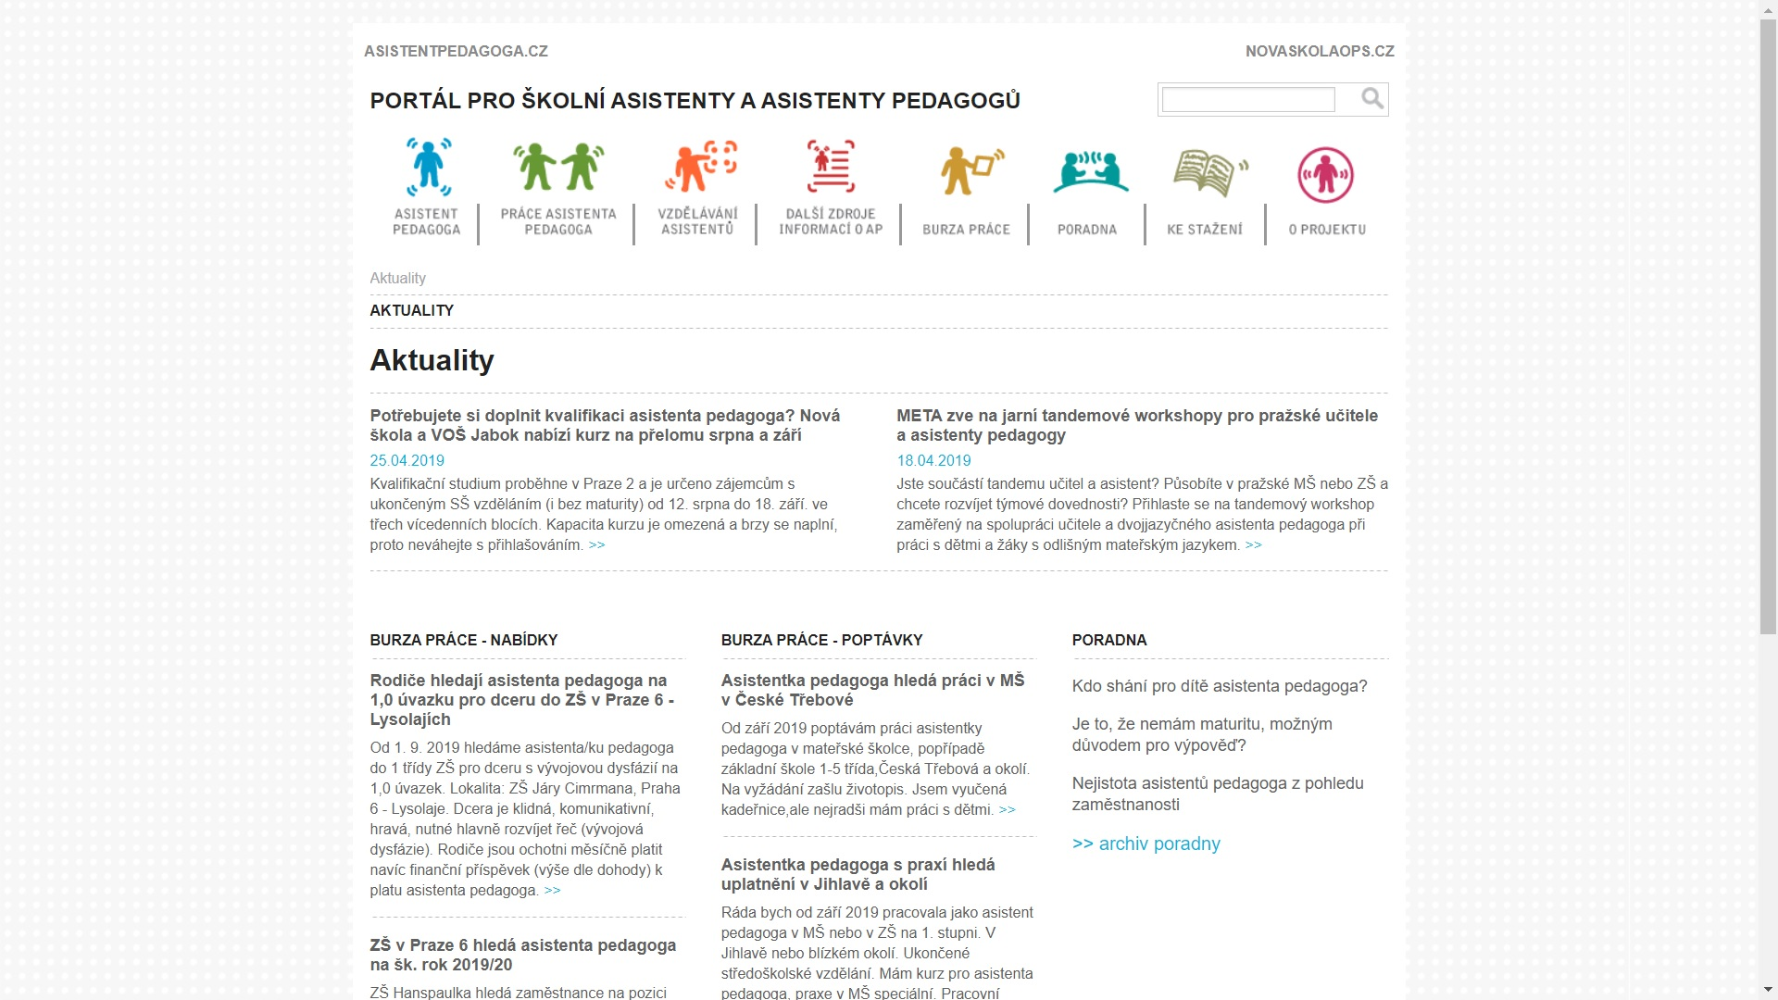

Slide 4
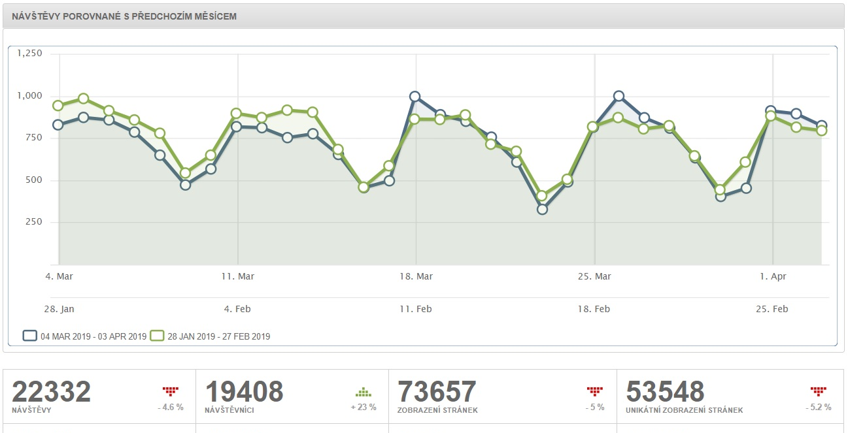

Slide 6
sobota
sobota
sobota
sobota

Slide 7
út
po
út
po
st
po
st
čt
st
st
po
čt
pá
po
čt
st
pá
čt
pá
ne
út
ne
út
pá
ne
ne
út
sobota
sobota
sobota
sobota

Slide 8
Souhrn za rok 2018
126.527 uživatelů celkem
zobrazilo 805.278 stránek
a dohromady zde strávili 782.284 minut,
což je něco přes 543 dní

Slide 9
Důležité funkce
souhrn legislativy k asistentům pedagoga a školním asistentům
shrnutí náplně práce asistentů a spolupráce s dalšími aktéry
seznam kvalifikačních kurzů a jejich poskytovatelů
burza práce poptávka i nabídka | celkem 1079 inzerátů
poradna celkem 2563 zodpovězených dotazů
ke stažení metodické a pracovní materiály, odborná literatura

Slide 10
…plánujeme…
Videosekci krátká metodická videa, vysvětlující základní principy spolupráce pedagog / asistent, roli asistenta ve třídě, nejčastější chyby i dobré příklady…
Plnou responzivitu webu komfortní používání na PC, tabletech i chytrých telefonech
Kalendář přehled aktuálních akcí, kurzů a možností dalšího vzdělávání

Slide 11
prosíme o zpětnou vazbu
Jak nás vidíte Vy?
Co Vám na portálu chybí?
Co bychom mohli nebo měli změnit?
Co je nejpřínosnější, co využíváte nejčastěji?
Máte nějaký nápad, vizi, ideu…?
děkujeme!

